Slide 1
Circuiti Integrati
per
Applicazioni Wireless
Progettazione di una Wireless Sensor Network
Ing. Davide Di Palma
Università degli Studi di Firenze
Dipartimento di Elettronica e Telecomunicazioni

Slide 2
Progettazione di una Wireless Sensor Network
I primi elementi da considerare quando in un progetto si profila l’ipotesi di utilizzare una WSN sono:
l’utilità di una WSN
l’esistenza di soluzioni alternative “tradizionali” e/o meno costose
le specifiche da soddisfare per raggiungere i target del progetto

Slide 3
Utilità di una WSN
Perché si usa una WSN?
perché si vuole un monitoraggio pervasivo e distribuito
perché in certe applicazioni la presenza di cavi può essere un impedimento
perché si devono soddisfare esigenze di sicurezza pubblica, difficilmente realizzabile con sistemi wired
perché non si ha a disposizione alimentazione elettrica da rete o è costoso introdurla
perché si vogliono posizionare i sensori in zone difficilmente raggiungibili
perché l’utilizzo di soluzioni wired equivalenti sarebbe troppo costoso

Slide 4
Utilità di una WSN
Dove si usa una WSN?
Infinite applicazioni:
Sicurezza (monitoraggio luoghi pubblici…)
Trasporti (trasporto merci certificate)
Processi agro-alimentari (certificazione processi produttivi, segnalazione di batteri..)
Monitoraggio infrastrutture (ponti,edifici…)
Medico sanitario (BAN, controllo cardiopatici…)
Robotica (controllo di elementi meccanici…)
Monitoraggio ambientale (incendi boschivi,slavine,frane,etc.)
Industria (controllo di macchine, controllo delle vibrazioni dei motori..)

Slide 5
Le specifiche di progetto
La realizzazione di una WSN è il passo finale di una lunga serie di considerazioni, che devono essere fatte, prima di iniziare un progetto.
Inoltre, la realizzazione di una WSN è conseguenza di una lunga serie di decisioni, che vengono prese in fase di progetto.
Spesso, anzi, pressoché sempre, da queste considerazioni e da queste decisioni
deriva la buona riuscita del progetto o il suo fallimento.
Per limitare gli errori al minimo, è bene seguire delle fasi ben precise, in modo da ottenere un’idea abbastanza precisa dei problemi, dei target da raggiungere e delle possibili soluzioni da adottare.

Slide 6
Le specifiche di progetto
I FASE: ANALISI APPROFONDITA DELL’AMBIENTE, IN CUI DOVRA’ OPERARE LA WSN
Tipo di ambiente: indoor/ outdoor
Presenza di rete elettrica
Presenza di rete di comunicazione (Ethernet, LAN, GPRS, UMTS,… )
Dimensioni dell’area da monitorare

Slide 7
ANALISI APPROFONDITA DELL’AMBIENTE
I FASE
Tipo di ambiente: indoor/ outdoor
Parametri influenzati
Definire tipo di ambiente outdoor:
- Campo aperto
Condizioni di campo libero,no riflessioni, basso multipath
f, piattaforma hw
- Presenza di ostacoli
Possibili riflessioni, attenuazioni, multipath
f, piattaforma hw
- Presenza di altri apparecchi wireless a frequenze simili
Interferenze
f, piattaforma hw, protocollo
- Esposizione agenti atmosferici
Degrado dell’elettronica e dei sensori
Case
- Esposizione ad atti vandalici, animali, macchine etc
Degrado dell’elettronica e dei sensori
Case

Slide 8
ANALISI APPROFONDITA DELL’AMBIENTE
I FASE
Tipo di ambiente: indoor/ outdoor
Parametri influenzati
Definire tipo di ambiente indoor:
- Caratteristiche del luogo (ampio,con pareti,con strutture metalliche,etc)
Possibili riflessioni, attenuazioni, multipath
f, piattaforma hw
- Presenza di altri apparecchi wireless a frequenze simili
f, piattaforma hw, protocollo
Interferenze
- Esposizione agenti chimici, sollecitazioni meccaniche
Degrado dell’elettronica e dei sensori
Case
Ambiente medico sanitario
Valgono tutte le restrizioni che la legge prevede su
trasmissione wireless (bande stabilite,basse potenze di trasmissione)
utilizzo di apparati elettronici su pazienti (v.normative sulla sicurezza)
Piattaforma hw,protocollo,distanze di comunicazione
Tensione usata,potenza trasmessa,materiali usati, etc.

Slide 9
ANALISI APPROFONDITA DELL’AMBIENTE
I FASE
2. Presenza di rete elettrica
Sia per ambienti indoor che outdoor, la rete elettrica è determinante per indirizzare molte scelte progettuali.
In particolare se la rete è
Presente:
il consumo energetico non è un fattore critico e può essere trascurato e, addirittura, tolto dalle priorità di progetto.
Assente:
il consumo energetico diventa la prima specifica da soddisfare, se si richiedono durate superiori ad alcuni giorni di funzionamento
Parametri influenzati
Protocollo,sensori usati, hw
Protocollo,sensori usati, hw

Slide 10
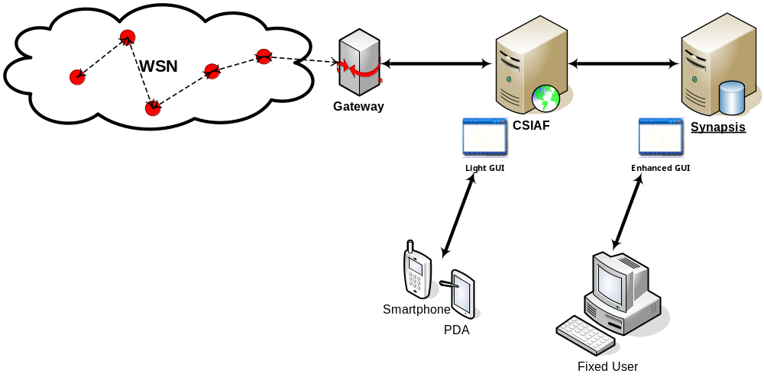
ANALISI APPROFONDITA DELL’AMBIENTE
I FASE
3. Presenza di rete di comunicazione
Non dimentichiamo che una WSN è solo una parte di un sistema che inizia dal sensore e finisce con un utente, che può analizzare i dati inviati.
Se non c’è la possibilità di mettere in contatto tutti gli elementi della catena è ovvio che il sistema non potrà essere realizzato.
Quindi condizione necessaria è la presenza nell’immediate vicinanze del luogo di installazione di una rete di comunicazione, o wired o wireless, da cui dipende il tipo di gateway da adottare.
Altrimenti va creata (esempio satellite)

Slide 11
ANALISI APPROFONDITA DELL’AMBIENTE
I FASE
4. Dimensioni dell’area da monitorare
Importante è stabilire fin da subito la vastità dell’area da monitorare.
Da questa informazione dipendono numerose e diverse scelte :
Piattaforma hw da utilizzare,in base alla frequenza scelta
Potenza di trasmissione necessaria
Configurazione della WSN (stella, cluster, etc.)
Tipo di protocollo da adottare

Slide 12
Le specifiche di progetto
II FASE: ANALISI DELLE CARATTERISTICHE E DELLE SPECIFICHE DELLA WSN
Definizione delle grandezze da monitorare
Valutazione della presenza di attuatori
Tipo di traffico da supportare
Reattività della rete
Tipologia di rete
Topologia di rete
Consumi
Tempo medio di vita atteso
Case
Operazione di installazione e manutenzione

Slide 13
ANALISI DELLE CARATTERISTICHE E DELLE SPECIFICHE DELLA WSN
II FASE
1. Definizione delle grandezze da monitorare
Importante è distinguere tra grandezze lentamente variabili nel tempo
Il tempo di risposta dei sensori è trascurabile
Il tempo di campionamento è molto lento (rispetto ai tempi dell’elettronica)
Sensori commerciali
Sensori commerciali,
Data rate basso
…e grandezze velocemente variabili nel tempo
Il tempo di risposta dei sensori diventa fondamentale
Il tempo di campionamento può diventare comparabile con tempi del sistema di trasmissione
Sensori speciali
Problemi di collisioni, quindi si deve scegliere protocolli (e hw) per evitarle, tipo zigbee.
Data rate alto, quindi f più alta.

Slide 14
ANALISI DELLE CARATTERISTICHE E DELLE SPECIFICHE DELLA WSN
II FASE
1. Definizione delle grandezze da monitorare
Importante è definire il tipo di grandezze da misurare
Possono essere “semplici”, es. Temp dell’aria
Sensori commerciali
Basso costo
Facile condizionamento
Possono essere “complesse, es. Gas, sostanze disciolte, sostanze tossiche etc.
Sensori non commercialmente disponibili
Costosi
Difficili da manovrare e testare
Difficile condizionamento
Potrebbero non esistere sensori adatti ad essere interfacciati con la WSN perché:
- alimentazioni non compatibili
- bus di interfaccia non compatibili

Slide 15
ANALISI DELLE CARATTERISTICHE E DELLE SPECIFICHE DELLA WSN
II FASE
2. Valutazione della presenza di attuatori
Certe applicazioni potrebbero richiedere la presenza di attuatori (comando di motori,accensione di spie,allarmi acustici pilotati da remoto):
Bisogna valutare la compatibilità degli attuatori con la WSN
Bisogna prevedere la possibilità di inviare da remoto comandi ai nodi
Conoscenza della topologia della rete (sia da parte dei nodi,che da parte dell’utente)
Protocollo di comunicazione “intelligente”

Slide 16
ANALISI DELLE CARATTERISTICHE E DELLE SPECIFICHE DELLA WSN
II FASE
3. Tipo di traffico da supportare
E’ bene conoscere il carico di traffico che la rete deve supportare
Traffico di rete: per mantenere attiva l’infrastruttura wireless (MAC,Multihop)
Traffico di misure dei sensori e di comandi dall’utente
In funzione della quantità di dati e della frequenza con cui devono essere trasmessi, si devono scegliere il data rate, il protocollo di comunicazione, la piattaforma hardware da impiegare.

Slide 17
ANALISI DELLE CARATTERISTICHE E DELLE SPECIFICHE DELLA WSN
II FASE
4. Reattività della rete
Una rete si dice reattiva, se reagisce a certi eventi asincroni in breve tempo
Gli eventi possono essere:
- Ingresso di un nuovo nodo nella rete
- Segnale di allarme
In entrambi i casi, si deve cercare di recepire l’evento nel minor tempo possibile, in funzione dei requisiti del progetto.
Questo significa che si deve garantire che un nuovo nodo entri a far parte della rete e venga riconosciuto dagli altri presenti.
Significa garantire che un messaggio di allarme venga riconosciuto e gestito con priorità

Slide 18
ANALISI DELLE CARATTERISTICHE E DELLE SPECIFICHE DELLA WSN
II FASE
5. Tipologia di rete
Le reti WSN possono essere:
Fisse
Mobili
Fisse con nodi mobili
Protocollo
- Gestione della topologia
Reattività di rete
Problemi di sicurezza dati

Slide 19
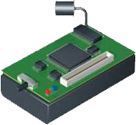
ANALISI DELLE CARATTERISTICHE E DELLE SPECIFICHE DELLA WSN
II FASE
6. Topologia di rete
Strettamente correlata alle distanze da coprire, all’hardware da adottare, al protocollo di comunicazione e soprattutto alla reattività della rete, viene valutata la topologia della rete
Stella: garantisce reattività, velocità di trasmissione misure e comandi, basse distanze e molte collisioni
Multihop: minore velocità di trasmissione, maggiori distanze, minori collisioni

Slide 20
ANALISI DELLE CARATTERISTICHE E DELLE SPECIFICHE DELLA WSN
II FASE
7. Consumi
Di enorme impatto sul progetto è il consumo energetico, da cui dipendono le scelte di* :
  Protocollo
  Hardware
  Reattività
  Velocità di trasmissione dati nella catena
  Scelta delle batterie
* Se la rete non è disponibile
Se la rete elettrica è disponibile, le specifiche sono meno stringenti, ma se bisogna prevedere delle batterie tampone per eventuali black-out, si devono comunque considerare i consumi per garantire un periodo minimo di funzionamento (alcune ore).

Slide 21
ANALISI DELLE CARATTERISTICHE E DELLE SPECIFICHE DELLA WSN
II FASE
8. Tempo medio di vita atteso
Il tempo medio di vita atteso per una WSN è fondamentale per arrivare a definire le caratteristiche energetiche della rete stessa.
Considerando l’assenza della rete elettrica, il tempo di vita diventa funzione del solo consumo energetico, quindi per garantire la durata prevista dal progetto si deve agire sia risparmiando sui consumi hardware, sia aumentando la capacità delle batterie.

Slide 22
ANALISI DELLE CARATTERISTICHE E DELLE SPECIFICHE DELLA WSN
II FASE
9. Case
A volte si perdono di vista le cose più semplici e ovvie…i CASE
Molto probabilmente la WSN sarà posizionata in un ambiente “ostile”:
- intemperie, polvere, sostanze corrosive, liquidi, atti vandalici, usura etc.
E’ buona norma pensare a dei case progettati specificamente per l’applicazione del progetto:
Robusti
Ermetici
Che permettano un facile intervento all’operatore
Dimensioni ragionevoli per l’applicazione.
Poco costosi

Slide 23
ANALISI DELLE CARATTERISTICHE E DELLE SPECIFICHE DELLA WSN
II FASE
10. Operazione di installazione e manutenzione
Prevedere a chi sarà affidata la gestione e la manutenzione della WSN (sostituzione nodi,batterie,etc)
Addetto Specializzato: costoso, ma permette di trascurare alcune restrizioni sui case, sul protocollo, sulla fase di installazione.
Utente generico: implica che i nodi siano di facile utilizzo, manutenzione, installazione, quindi si deve complicare il protocollo e l’algoritmo di gestione.

Slide 24
Ricapitolando
III FASE
Scelte di progetto
Le scelte si fanno in funzione di questi criteri:
Scelta frequenza di utilizzo (traffico,collisioni,distanze,ambiente,compatibilità elettromagnetica)
Scelta del protocollo (traffico,collisioni,distanze, reattività scelta, topologia,tipologia, rete elettrica)
Data rate (traffico, reattività scelta, frequenza di utilizzo,tempo di campionamento )
Scelta hardware (costo, distanze, prestazioni della CPU,memoria, consumo,ambiente)
Scelta Gateway (costo,tipo di copertura)
Scelta Sensori (costo,compatibilità con la WSN e i consumi)
Scelta Case (costo,dimensioni hardware,batterie,sensori, ambiente in cui si installa)
Scelta Batterie (costo,durata, applicazione, presenza della rete)
Ovviamente il tutto deve essere fatto tenendo conto del costo finale, perché il prodotto oltre che funzionare bene deve essere concorrenziale.

Slide 25
Tre esempi di progetto
Progetto di WSN outdoor: monitoraggio delle viti per certificare le qualità del vino prodotto.
Progetto di WSN indoor : monitoraggio di ambiente affollato per la rilevazione in tempo reale di sostanze tossiche
Progetto di WSN in campo biomedico: monitoraggio di alcuni parametri fisiologici di un paziente.

Slide 26
Mezzi e protocolli a disposizione
Hardware
Piattaforma 433 MHz
Piattaforma 2.45 GHz
Piattaforma 2.45 GHz
Protocolli
Protocollo MAC
Protocollo Zigbee
Protocollo Bluetooth
Batterie
Batterie alta capacità, non ricaricabili (più economiche)
Batterie alta capacità, ricaricabili (più costose)
Batterie media capacità, ricaricabili

Slide 27
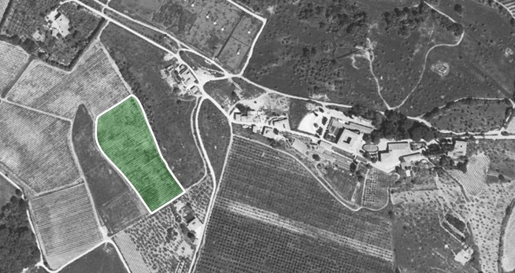
Progetto di WSN outdoor
I FASE
- Tipo di ambiente: outdoor
- Campo aperto : sì
- Presenza di ostacoli: no eccetto condizioni temporanee,come macchine agricole
- Presenza di altri apparecchi wireless a frequenze simili : supponiamo di no
- Esposizione agenti atmosferici: sì
- Esposizione ad atti vandalici, animali, macchine etc.: sì
- Presenza di rete elettrica: no
- Presenza di rete di comunicazione: GPRS
- Dimensioni dell’area da monitorare: 1 ettaro

Slide 28
Progetto di WSN outdoor
II FASE
Definizione delle grandezze da monitorare: tmp suolo/aria, umidità suolo/aria
sono lentamente variabili nel tempo
“semplici”
Valutazione della presenza di attuatori: no
Tipo di traffico da supportare: protocollo e Misure (ogni 10 min).Basso data rate
- Reattività della rete: bassa
- Tipologia di rete: fissa
Topologia di rete: multihop
Consumi: Molto rilevanti
Tempo medio di vita atteso: 9 mesi (farming season)
Case: robusti, ingombro non è un problema
Operazione di installazione e manutenzione: operatore specializzato

Slide 29
Progetto di WSN outdoor
III FASE
Scelte di progetto
Scelta frequenza di utilizzo : bassa
Scelta del protocollo : MAC con Multihop
Data rate: basso
Scelta hardware : piattaforma 433 MHz
Scelta Gateway : 433MHz /GPRS
Scelta Sensori : commerciali
Scelta Case : IP65, robusto,di basso costo
Scelta Batterie : alta capacità non ricaricabili

Slide 30
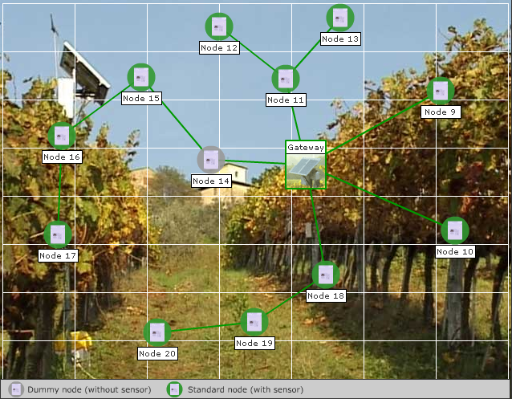
Progetto di WSN outdoor

Slide 31
Progetto di WSN indoor
I FASE
- Tipo di ambiente: indoor
- Campo aperto : no
- Presenza di ostacoli: sì (pareti,strutture metalliche)
- Presenza di altri apparecchi wireless a frequenze simili : sì (cell.,WLAN,dispositivi generici)
- Esposizione agenti atmosferici: no
- Esposizione ad atti vandalici, animali, macchine etc.: no
- Presenza di rete elettrica: si
- Presenza di rete di comunicazione: GPRS, Ethernet,LAN
- Dimensioni dell’area da monitorare: centinaia di metri quadrati

Slide 32
Progetto di WSN indoor
II FASE
Definizione delle grandezze da monitorare: gas tossici (nervino,)
velocemente variabili nel tempo
“complesse”
Valutazione della presenza di attuatori: si
Tipo di traffico da supportare: protocollo e Misure (ogni 5 sec).alto data rate
- Reattività della rete: media/veloce
- Tipologia di rete: fissa
Topologia di rete: stella
Consumi: Irrilevanti
Tempo medio di vita atteso: 3 ore, in caso di black-out
Case: ingombro non è un problema
Operazione di installazione e manutenzione: operatore specializzato

Slide 33
Progetto di WSN indoor
III FASE
Scelte di progetto
Scelta frequenza di utilizzo : alta
Scelta del protocollo : Zigbee
Data rate: alto
Scelta hardware : piattaforma 2.45 GHz
Scelta Gateway : Zigbee/Ethernet
Scelta Sensori : Altamente specializzati
Scelta Case : robusto
Scelta Batterie : media capacità ricaricabili

Slide 34
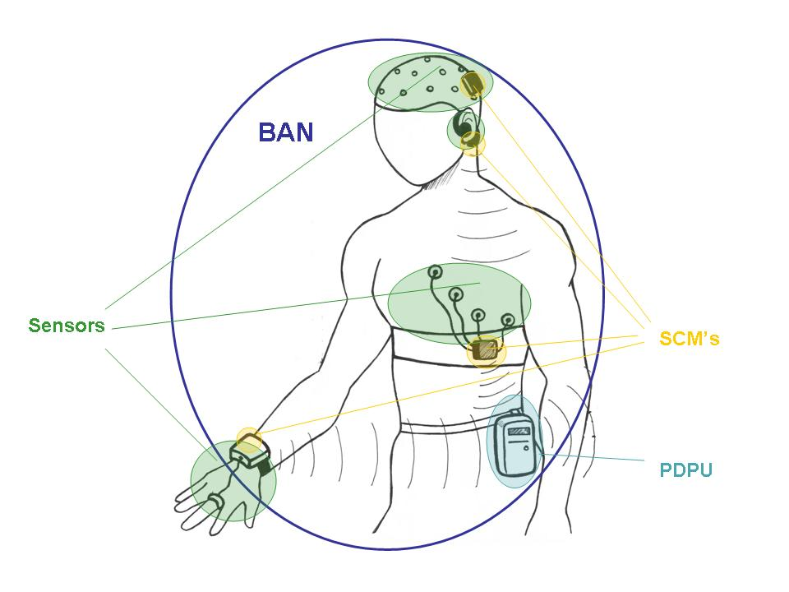
Progetto di WSN in campo biomedico

Slide 35
Progetto di WSN in campo biomedico
I FASE
- Tipo di ambiente: indoor-limitato
- Campo aperto : no
- Presenza di ostacoli: no
- Presenza di altri apparecchi wireless a frequenze simili : sì (cell.,WLAN,dispositivi generici)
- Esposizione agenti atmosferici: no
- Esposizione ad atti vandalici, animali, macchine etc.: no
- Presenza di rete elettrica: non costantemente
- Presenza di rete di comunicazione: GPRS, Ethernet,LAN,dispositivo bluetooth(PC)
- Dimensioni dell’area da monitorare: centimetri

Slide 36
Progetto di WSN indoor
II FASE
Definizione delle grandezze da monitorare: segnali biologici
velocemente variabili nel tempo
“complesse”
Valutazione della presenza di attuatori: no
Tipo di traffico da supportare: protocollo e Misure (ogni 5 sec).alto data rate
- Reattività della rete: alta
Tipologia di rete: fissa
Topologia di rete: stella
Consumi: Quasi Irrilevanti
Tempo medio di vita atteso: 24 ore
Case: piccolo e robusto
Operazione di installazione e manutenzione: utente generico

Slide 37
Progetto di WSN indoor
III FASE
Scelte di progetto
Scelta frequenza di utilizzo : alta
Scelta del protocollo : Bluetooth
Data rate: alto
Scelta hardware : piattaforma 2.45 GHz
Scelta Gateway : Bluetooth/LAN
Scelta Sensori : Altamente specializzati
Scelta Case : robusto e di piccole dimensioni
Scelta Batterie : alta capacità ricaricabili
Potenze trasmesse: basse (1 m di portata)

Slide 38

Progetto di WSN indoor

Slide 39
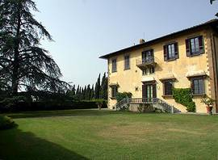
Progetto di WSN in campo biomedico: estensione all’abitazione

Slide 40
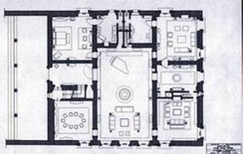
Progetto di WSN in campo biomedico: estensione all’abitazione

Slide 41
Progetto di WSN in campo biomedico: estensione all’abitazione
I FASE
- Tipo di ambiente: indoor
- Campo aperto : no
- Presenza di ostacoli: sì (pareti,strutture metalliche)
- Presenza di altri apparecchi wireless a frequenze simili : sì (cell.,WLAN,dispositivi generici)
- Esposizione agenti atmosferici: no
- Esposizione ad atti vandalici, animali, macchine etc.: no
- Presenza di rete elettrica: si per WSN fissa, no per nodo mobile
- Presenza di rete di comunicazione: GPRS, Ethernet,LAN
- Dimensioni dell’area da monitorare: decine di metri

Slide 42
Progetto di WSN in campo biomedico: estensione all’abitazione
II FASE
Definizione delle grandezze da monitorare: segnali biologici
velocemente variabili nel tempo
“complesse”
Valutazione della presenza di attuatori: no
Tipo di traffico da supportare: protocollo e Misure (ogni 5 sec).alto data rate
- Reattività della rete: alta
- Tipologia di rete: fissa + nodo mobile
Topologia di rete: stella nella stella
Consumi: Quasi Irrilevanti
Tempo medio di vita atteso: 24 ore
Case: piccolo e robusto
Operazione di installazione e manutenzione: utente generico

Slide 43
Progetto di WSN in campo biomedico: estensione all’abitazione
III FASE
Scelte di progetto
Scelta frequenza di utilizzo : alta
Scelta del protocollo : Zigbee
Data rate: alto
Scelta hardware : piattaforma 2.45 GHz
Scelta Gateway : Zigbee/LAN
Scelta Sensori : Altamente specializzati
Scelta Case : robusto e di piccole dimensioni
Scelta Batterie : alta capacità ricaricabili
Potenze trasmesse: basse

